Slide 1

TRƯỜNG ĐẠI HỌC BÁCH KHOA ĐÀ NẴNG KHOA CÔNG NGHỆ THÔNG TIN
BÁO CÁO ĐỒ ÁN CƠ SỞ
NGÀNH MẠNG
Đề tài 1: TÌM HIỂU VIỆC QUẢN LÝ NGUỒN NĂNG LƯỢNG ĐIỆN CỦA MÁY TÍNH
Đề tài 2: SỬ DỤNG SOCKET TRONG JAVA XÂY DỰNG CHƯƠNG TRÌNH TRAO ĐỔI THÔNG TIN THEO MÔ HÌNH CLIENT-SERVER
GVHD: Th.S Trần Hồ Thủy Tiên
Sinh viên: Lê Cẩm Tiên
Lớp: 14T1
MSSV: 102140046

Slide 2
Phần 1: Nguyên lý hệ điều hành
Các thiết bị phần cứng liên quan đến tiêu thụ năng lượng điện
Các khía cạnh của hệ điều hành liên quan đến việc quản lý năng lượng
Chức năng của Hệ điều hành Windows trong việc tiết kiệm nguồn điện

Slide 3
I.Các thiết bị phần cứng liên quan đến tiêu thụ năng lượng điện
-Màn hình
+Màn hình máy tính loại CRT (Cathode Ray Tube)
+Màn hình máy tính loại khác
-Đĩa cứng
+Cấu tạo
-CPU
+Các thành phần
-Bộ nhớ
+Bộ nhớ trong
+Bộ nhớ ngoài

Slide 4
II.Các khía cạnh của hệ điều hành liên quan đến việc quản lý năng lượng
-Màn hình
-Đĩa cứng
-CPU
-Bộ nhớ
-Truyền thông không dây
-Quản lý pin

Slide 5
III. Chức năng của Hệ điều hành Windows trong việc tiết kiệm nguồn điện
Sử dụng HiberBoot giúp tắt và khởi động lại nhanh hơn
Triển khai quản lý nguồn điện đặc biệt được gọi là CS (kết nối dự phòng)
Cung cấp dịch vụ thông báo WNS

Slide 6
Phần 2: Lập trình mạng
Cơ sở lý thuyết
Phân tích và thiết kế hệ thống
Triển khai và đánh giá kết quả

Slide 7
*Cơ sở lý thuyết:
Giao thức TCP/IP
Mô hình Client-Server
Cơ chế Socket
Mô hình truyền tin trong Socket
Các hàm cơ bản trong Socket

Slide 8
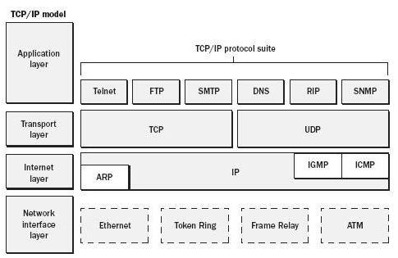
I.Giao thức TCP-IP:
-Sơ đồ TCP/IP:

Slide 9
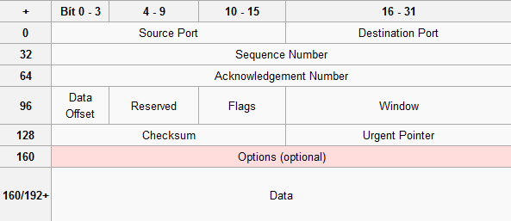
I.Giao thức TCP-IP:
Giao thức IP(Internet Protocol - Giao thức Liên mạng)
Giao thức TCP(Transmission Control Protocol):
+Cấu trúc header :

Slide 10
II.Mô hình Client-Server:
-Thế nào là mô hình Client-Server?
-Quá trình trao đổi dữ liệu bao gồm:
+Truyền một yêu cầu từ tiến trình client tới tiến trình server
+Yêu cầu được server xử lý
+Truyền đáp ứng cho client
-Hai chế độ: bị phong tỏa (blocked) và không bị phong tỏa (non-blocked).

Slide 11
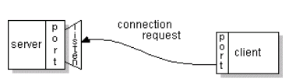
III.Cơ chế Socket trong Java:
-Client gửi yêu cầu kết nối tới Server:

Slide 12

III.Cơ chế Socket trong Java:
-Server đồng ý kết nối và tiếp tục lắng nghe:

Slide 13
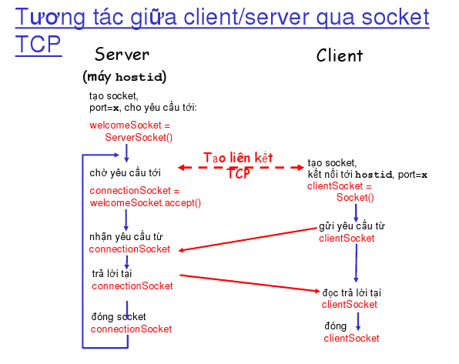
IV.Mô hình truyền tin trong Socket:

Slide 14
V.Một số hàm cơ bản:
*Socket:
-Socket(InetAddress address, int port)
-Socket(String host, int port)
-InetAddress getInetAddress()
-int getPort()
-getOutputStream()
-getInputStream()

Slide 15
V.Một số hàm cơ bản:
*ServerSocket:
-accept()
-close()
-InetAddress getInetAddress()
-int getLocalPort()

Slide 16
*Phân tích và thiết kế hệ thống:
1
Phân tích yêu cầu
2
Phân tích chức năng

Slide 17
I.Phân tích yêu cầu:
*Xây dựng chương trình Server:
-Tạo một TCP Socket và gắn vào một cổng.
-Xây dựng một chương trình Server đa tuyến (Listener) để cho phép nhiều Client kết nối tới Server.Mỗi tuyến đảm nhận liên lạc với Client.
-Chờ và lắng nghe yêu cầu kết nối từ Client.
-Chấp nhận kết nối và nhận Socket tương ứng.
-Tạo thông điệp trả lời
-Gửi thông điệp trả lời về client.
*Xây dựng chương trình Client:
-Mở một socket nối kết đến Server đã biết địa chỉ IP (hay tên miền) và số hiệu cổng. -Lấy Stream nhập và Stream xuất được gán với socket -Trao đổi dữ liệu với Server nhờ vào các Stream nhập và Stream xuất. -Tham khảo protocol của dịch vụ để định dạng đúng dữ liệu trao đổi với Server. -Đóng socket trước khi kết thúc chương trình.

Slide 18
II.Phân tích chức năng:
-Nhập tên và nhấn nút Login để đăng nhập vào hệ thống
-Nhập nội dung chat vào phần textarea
-Nhấn Enter hoặc Send để gửi đi
-Nhất Logout để thoát

Slide 19
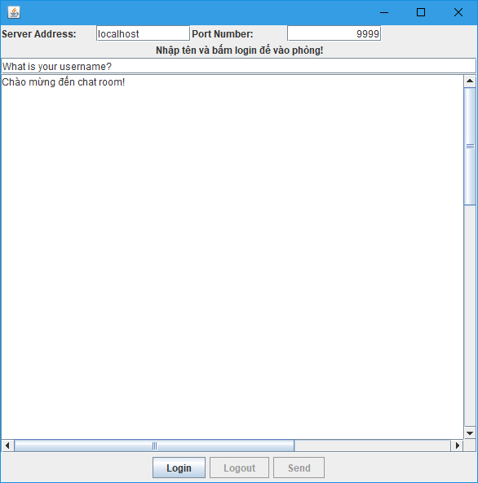
*Triển khai và đánh giá kết quả:

Slide 20
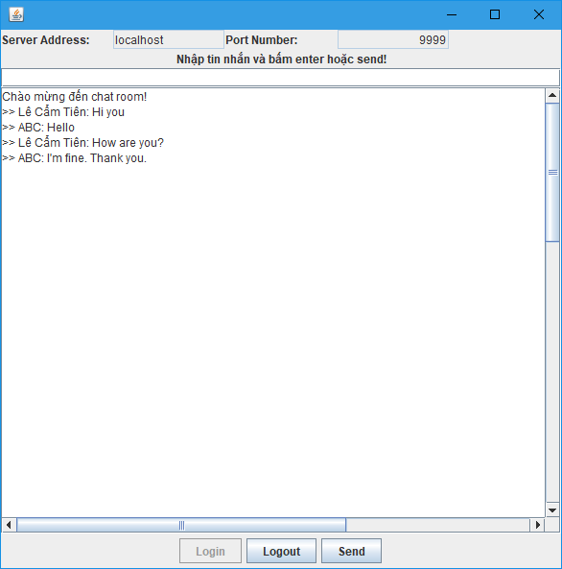
*Triển khai và đánh giá kết quả:

Slide 21
*Kết luận và hướng phát triển:
-Kết quả đạt được
-Những vấn đề còn tồn tại
-Hướng phát triển

Slide 22
Tài liệu tham khảo:
[1] Nguyễn Phương Lan-Hoàng Hải, Lập trình Linux, tập1, NXB Giáo dục,2001 [2] Đỗ Duy Việt-Nguyễn Hoàng Thanh Ly, Linux kernel [3] Nguyễn Thanh Thủy, Nhập môn hệ điều hành Linux [4] Trần Hồ Thuỷ Tiên, Bài giảng Nguyên lý hệ điều hành, Khoa CNTT Trường Đại học Bách khoa Đà Nẵng. [5] Andrew S. Tannenbaum, Modern Operating Systems, Prentice Hall 2nd.
[6] Giáo trình Lập trình Java, thầy Mai Văn Hà, Khoa CNTT Đại học BKDN.
[7] Giáo trình Lập trình mạng, thầy Mai Văn Hà, Khoa CNTT Đại học BKDN.

Slide 23


